Slide 1
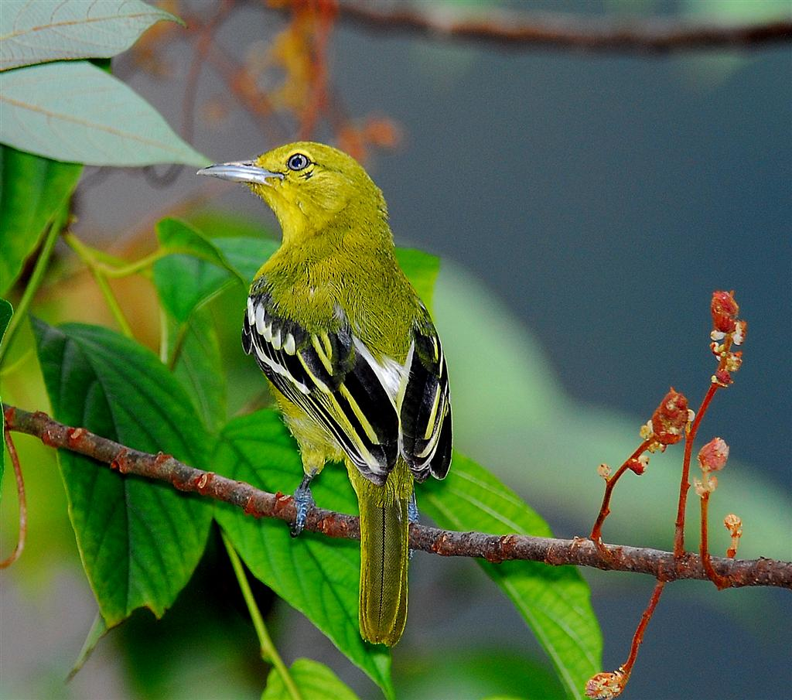
TRƯỜNG THCS CÁT LÁI
CHÀO MỪNG QUÝ THẦY CÔ VÀ CÁC EM HỌC SINH
GV: Nguyễn Thị Hồng Xoan
Tổ: Tự nhiên

Slide 2
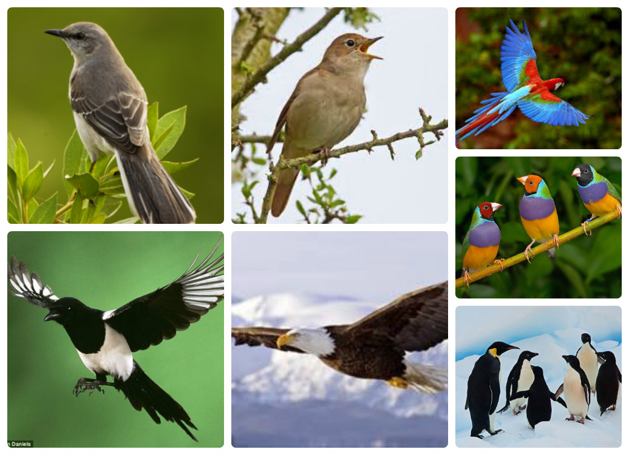
BÀI 44
ĐA DẠNG VÀ ĐẶC ĐIỂM CHUNG CỦA LỚP CHIM

Slide 3
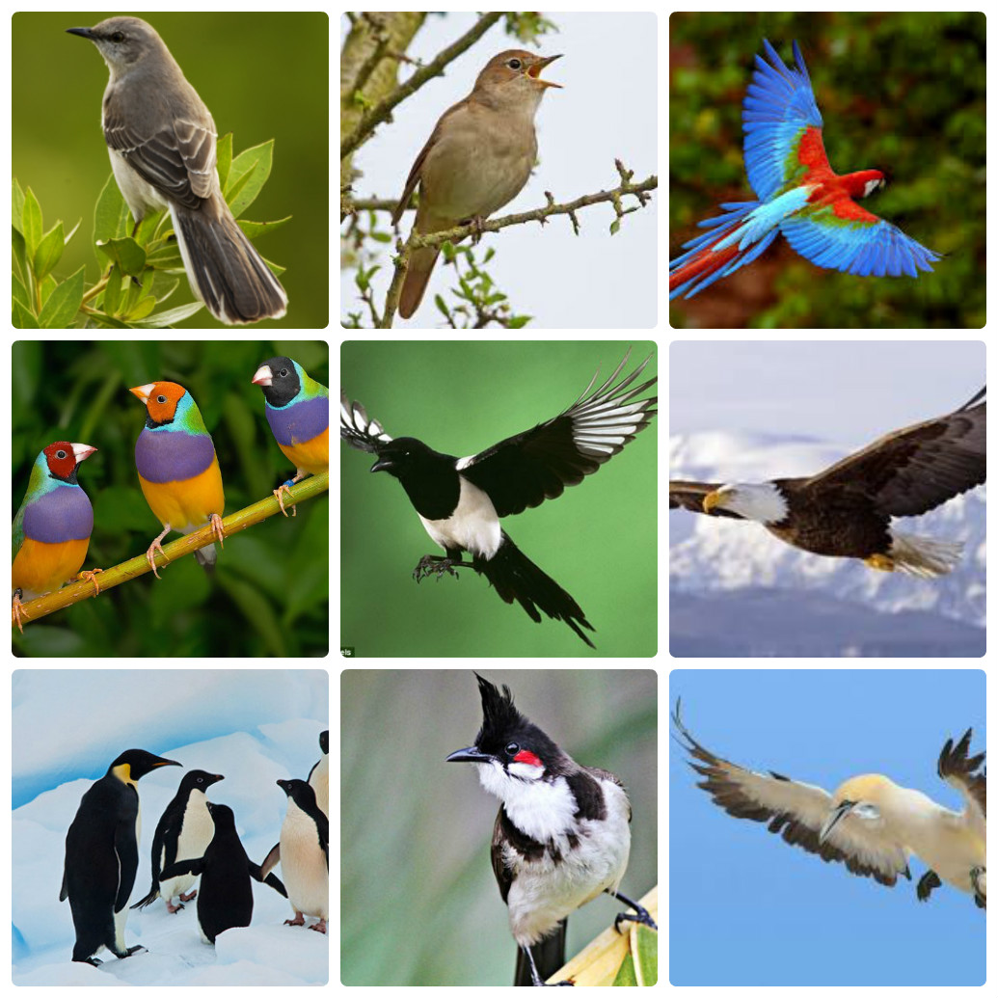
I. Các nhóm chim
* Một số loài chim trên thế giới:

Slide 4
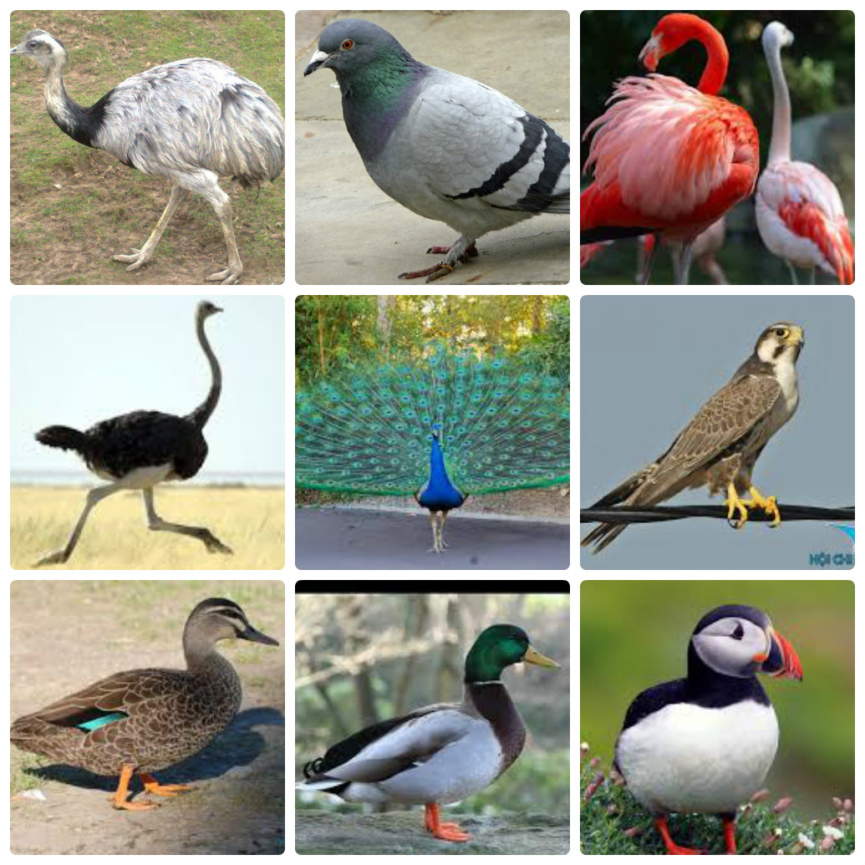

Slide 5
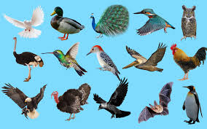

Slide 6
I. CÁC NHÓM CHIM
- Trên thế giới có khoảng 9600 loài chim được xếp trong 27 bộ
- Việt Nam có 830 loài
- Được chia làm 3 nhóm lớn:
+ Nhóm chim chạy
+ Nhóm chim bơi
+ Nhóm chim bay

Slide 7
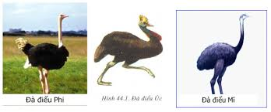
I. CÁC NHÓM CHIM
1. Nhóm chim chạy
- Đại diện: Đà điểu Phi, đà điểu Úc, …
- Đời sống:
+ Không biết bay
+ Thích nghi với tập tính chạy nhanh trên thảo nguyên và hoang mạc
- Đặc điểm cấu tạo:
Nêu đặc điểm cấu tạo của đà điểu
+ Cánh ngắn, yếu
+ Chân cao, to, khỏe, có 2 hoặc 3 ngón
- Đa dạng: Bộ Đà điểu gồm 7 loài
Bộ Đà điểu gồm mấy loài ?

Slide 8
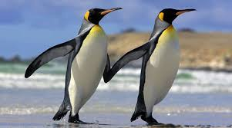
I. CÁC NHÓM CHIM
2. Nhóm chim bơi:
- Đại diện: Chim cánh cụt
- Đời sống:
+ Không biết bay, đi trên cạn vụng về
+ Thích nghi với đời sống bơi trong biển
- Đặc điểm cấu tạo:
Nêu đặc điểm cấu tạo của chim cánh cụt
+ Cánh dài, khỏe; lông nhỏ, ngắn, dày, không thấm nước
+ Dáng đứng thẳng
+ Chân ngắn, 4 ngón, có màng bơi
Bộ Chim cánh cụt gồm mấy loài ?
- Đa dạng: Bộ cánh cụt gồm 17 loài

Slide 9
I. CÁC NHÓM CHIM
3. Nhóm chim bay
- Đại diện: Chim bồ câu, chim én,…
- Đời sống: Thích nghi với đời sống bơi lội, ăn thịt.
- Đặc điểm cấu tạo:
Nêu đặc điểm cấu tạo của chúng
+ Cánh phát triển
+ Chân có 4 ngón.
Hãy kể tên một số đại diện điển hình của nhóm chim bay.

Slide 10
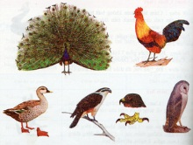
I. CÁC NHÓM CHIM
3. Nhóm chim bay
Hình 44.3. Đại diện điển hình cho một số loài chim thuộc nhóm Chim bay

Slide 11
Điền nội dung vào bảng sau:
I. CÁC NHÓM CHIM
3. Nhóm chim bay

Slide 12
Ngỗng
Đặc điểm | Bộ …. | Bộ …. | Bộ …. | Bộ ….
Mỏ | Mỏ dài, rộng, dẹp, bờ mỏ có những tấm sừng ngang | Mỏ ngắn, khỏe | Mỏ khỏe, quặp sắc nhọn | Mỏ quặp nhưng hơi nhỏ
Cánh | Cánh không đặc sắc | Cánh ngắn, tròn | Cánh dài, khỏe | Dài, phủ lông mềm
Chân | Chân ngắn, màng bơi rộng nối liền 3 ngón trước | Chân to, móng cùn, con trống chân có cựa | Chân to, khỏe vuốt cong, sắc | Chân to, khỏe, vuốt cong sắc
Đời sống | Bơi giỏi, bắt mồi dưới nước, đi vụng về trên cát | Kiếm mồi bằng cách bới đất, ăn hạt, cỏ, chân khớp, giun, thân mềm | Săn bắt ban ngày, bắt chim, gặm nhấm, gà, vịt | Săn mồi về đêm, bắt gặm nhấm, bay nhẹ nhàng
Đại diện
Gà
Chim ưng
Cú
Vịt
Gà
Diều hâu
Cú lợn

Slide 13
II. ĐẶC ĐIỂM CHUNG CỦA CHIM
- Lông: Lông vũ
- Chi trước: Biến đổi thành cánh
- Hàm trên: Có mỏ sừng bao bọc
- Cơ quan hô hấp: Mạng ống khí, túi khí
- Cơ quan tuần hoàn: Tâm thất có vách ngăn hoàn toàn, máu nuôi cơ thể là máu đỏ tươi
- Cơ quan sinh sản: Bộ phận giao phối tạm thời, trứng lớn có vỏ đá vôi bao bọc
- Nhiệt độ cơ thể: Là động vật hằng nhiệt

Slide 14
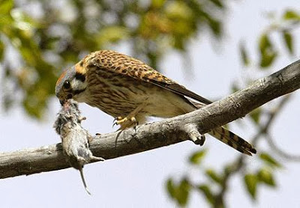
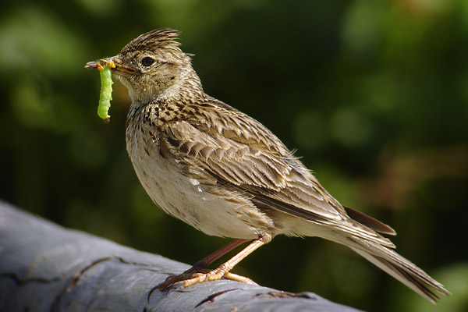
III. VAI TRÒ CỦA LỚP CHIM
Ăn sâu bọ, gặm nhấm có hại

Slide 15


III. VAI TRÒ CỦA LỚP CHIM
Huấn luyện săn mồi, đưa thư

Slide 16
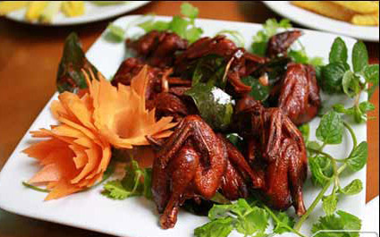
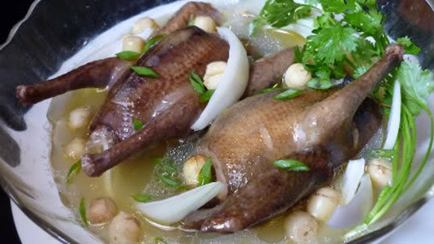
III. VAI TRÒ CỦA LỚP CHIM
Chim cút nướng tỏi ớt
Bồ câu hầm hạt sen
Làm thực phẩm

Slide 17
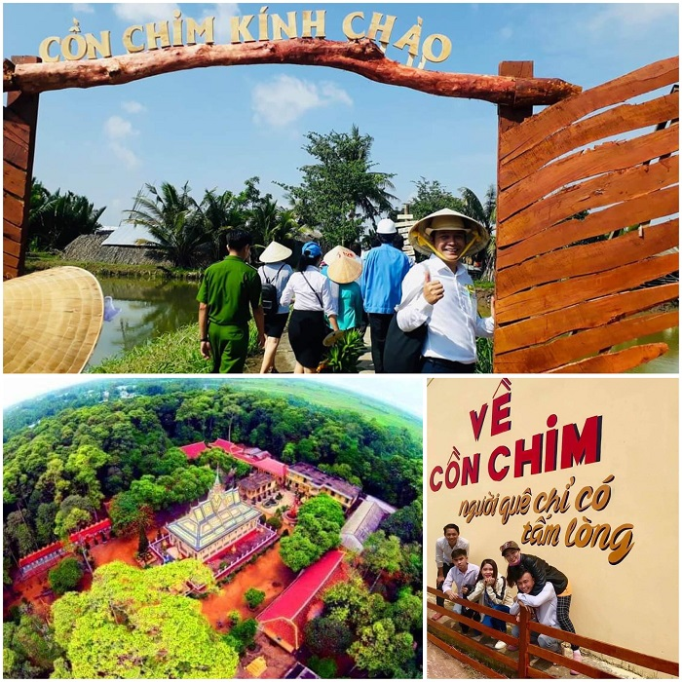

III. VAI TRÒ CỦA LỚP CHIM
Phục vụ du lịch, giải trí

Slide 18
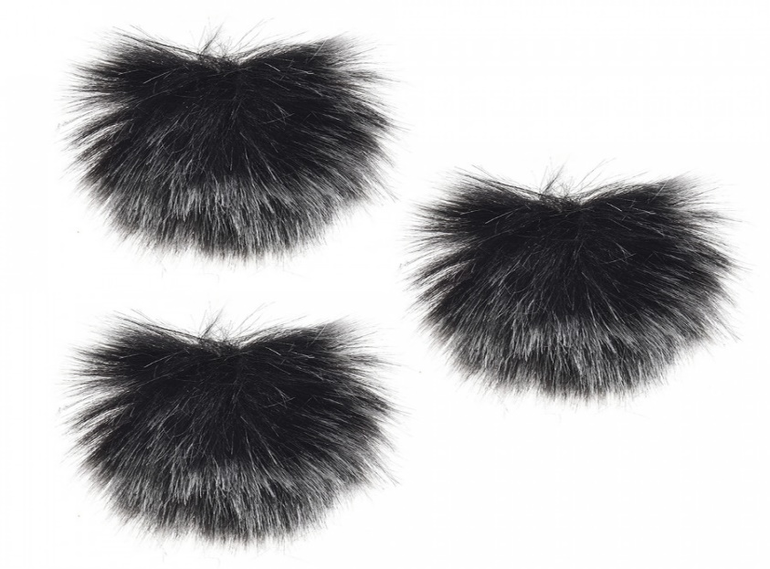
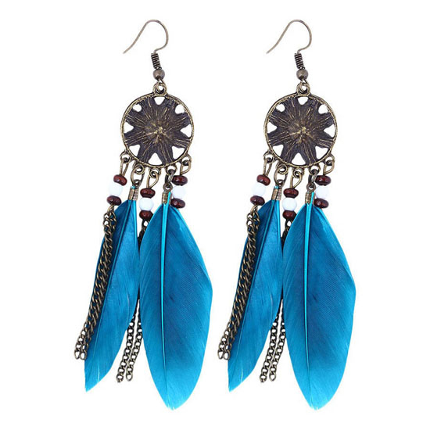
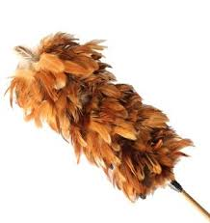
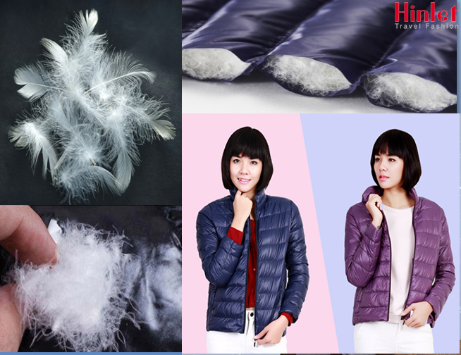
III. VAI TRÒ CỦA LỚP CHIM
Phục vụ cho sản xuất công nghiệp

Slide 19
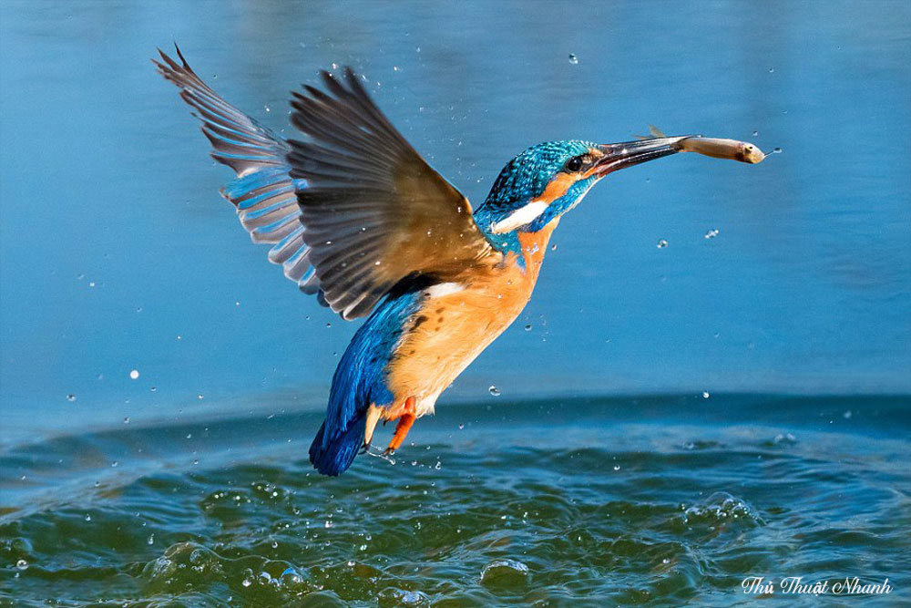
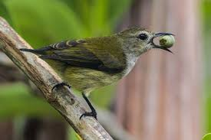
III. VAI TRÒ CỦA LỚP CHIM
Chim ăn quả, hạt, cá

Slide 20
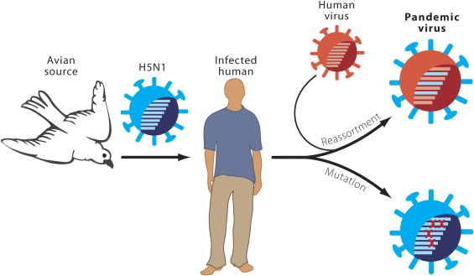
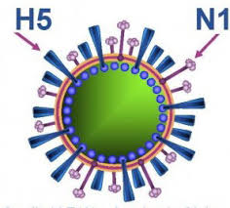
III. VAI TRÒ CỦA LỚP CHIM
Là vật trung gian truyền bệnh

Slide 21
III. VAI TRÒ CỦA LỚP CHIM
- Có lợi:
+ Ăn sâu bọ, gặm nhấm có hại
+ Cung cấp thực phẩm
+ Phục vụ du lịch, giải trí, công nghiệp
+ Huấn luyên săn mồi, đưa thư
- Có hại:
+ Ăn quả, hạt, cá
+ Là vật trung gian truyền bệnh

Slide 22


